Slide 1
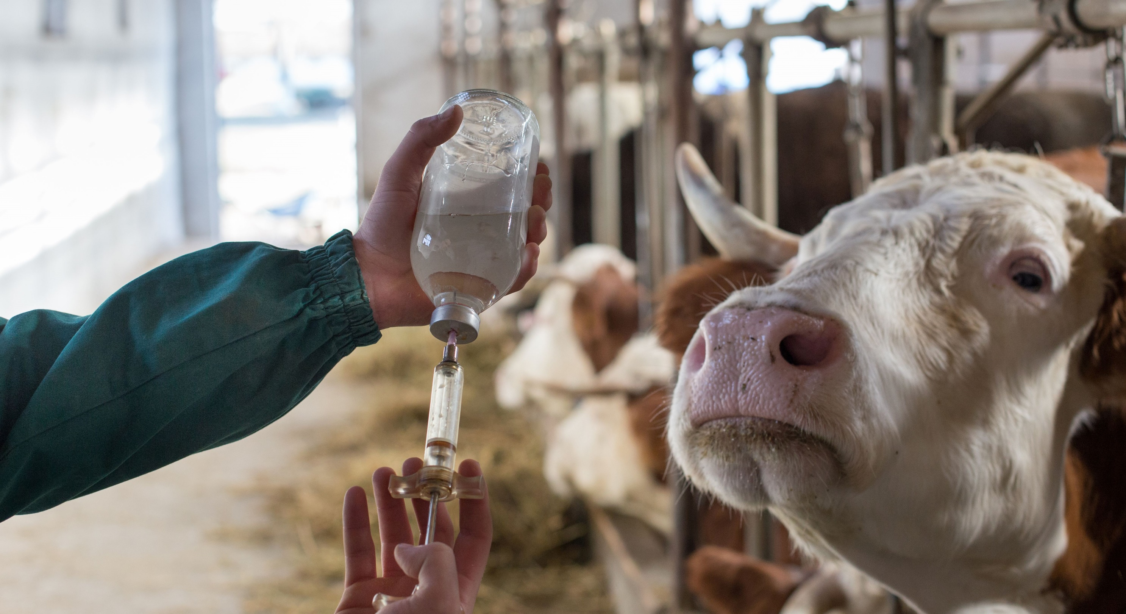
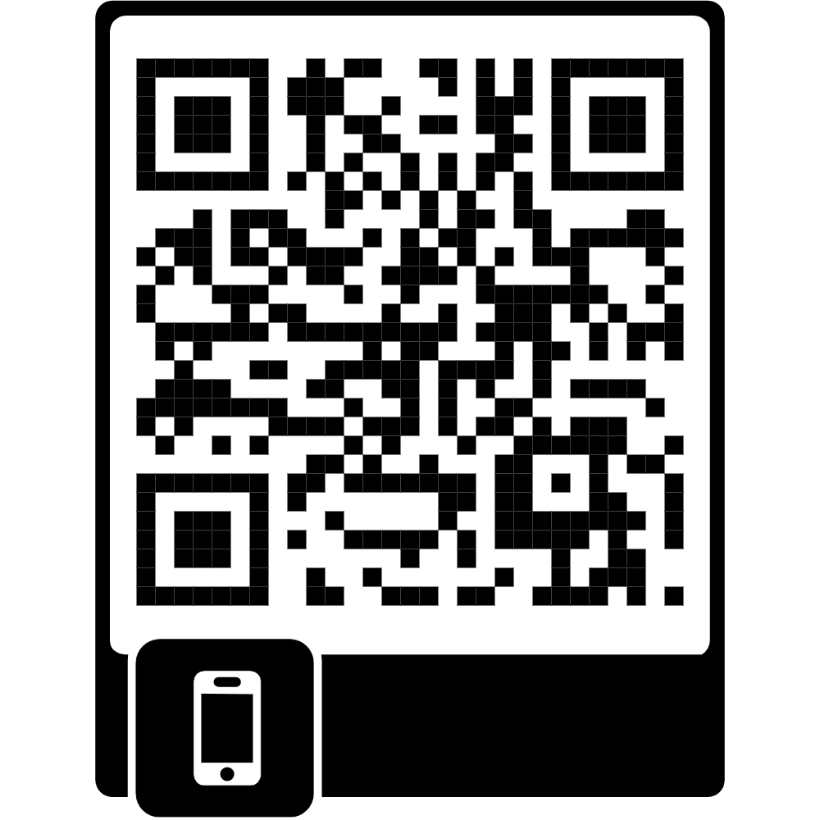
Pharmakovigilanz Ein Überblick über die Meldung unerwünschter Ereignisse
Institut für Pharmakologie, Toxikologie und Pharmazie
Aufbau eines Pharmakovigilanz-Zentrums an der Stiftung Tierärztliche Hochschule Hannover
In Zusammenarbeit mit dem Bundesamt für Verbraucherschutz und Lebensmittelsicherheit (BVL) besteht an der TiHo ein Zentrum für Pharmakovigilanz-Meldungen. Dieses fungiert als Schnittstelle zwischen Tierärzt:innen/Tierhalter:innen und dem BVL. Wir unterstützen Ihre Meldungen zu Unerwünschten Ereignissen (UE) und leitet sie weiter.
© Budimir Jevtic, stock.adobe.com
Die Meldung von UE ist von besonderer Bedeutung, da nur mit deren Hilfe weitere UE verhindert werden können und weiterhin eine hohe Behandlungsqualität gewährleistet werden kann!
Was ist eine UE?
= Unerwünschtes Ereignis
dazu zählen unter anderem:
„Klassische“ Nebenwirkung eines Tierarzneimittels
Mangelnde Wirkung
Ungenügende Wartezeit
Wirkung bei Anwender:in
UE bei Umwidmung (Off-Label-Use)
Wirkung auf die Umwelt (Ökotoxizität)
Was muss ich bei der Meldung beachten?
Geben Sie bei der Meldung eines UE bitte mindestens folgende Punkte an:
Arzneimittelname
Behandelte Tierart
Dosis
Beschreibung des Ereignisses
Generell gilt: Je mehr Informationen zur Behandlung, desto besser!
Wer kann melden?
Grundsätzlich alle, die mit einem UE in Berührung kommen! Darunter zählen:
Tierärzt:innen
Tierhalter:innen
Tiermedizinische Fachangestellte, Tierpfleger:innen
Gut zu wissen
Sie haben ein UE beobachtet?
Dann melden Sie sie per E-Mail:
ue@tiho-hannover.de
oder telefonisch:
+49 511 953 8721
Nur ein möglicher Zusammenhang zwischen Tierarzneimittel-Gabe und aufgetretenem UE spielen für uns eine Rolle.
Die Angemessenheit der Behandlung oder der Zeitpunkt der Meldung werden nicht bewertet.
Personenbezogene Daten werden vertraulich behandelt und nicht an Dritte weitergegeben.
Weitere Informationen rund um das Thema Pharmakovigilanz finden Sie unter
www.tiho-hannover.de/pharmakovigilanz
www.vet-uaw.de
© Xamnex, stock.adobe.com
In Kooperation mit dem Bundesamt für Verbraucherschutz und Lebensmittelsicherheit (BVL)
Notes:
v

